Slide 1
Správní trestání NV201K 11. 5. 2018 Přestupky (řízení o přestupcích a rozhodnutí o přestupku, specifika právní úpravy a procesního postupu v prvním stupni, zvláštní druhy řízení o přestupku) JUDr. Lukáš Potěšil, Ph.D.

Slide 2
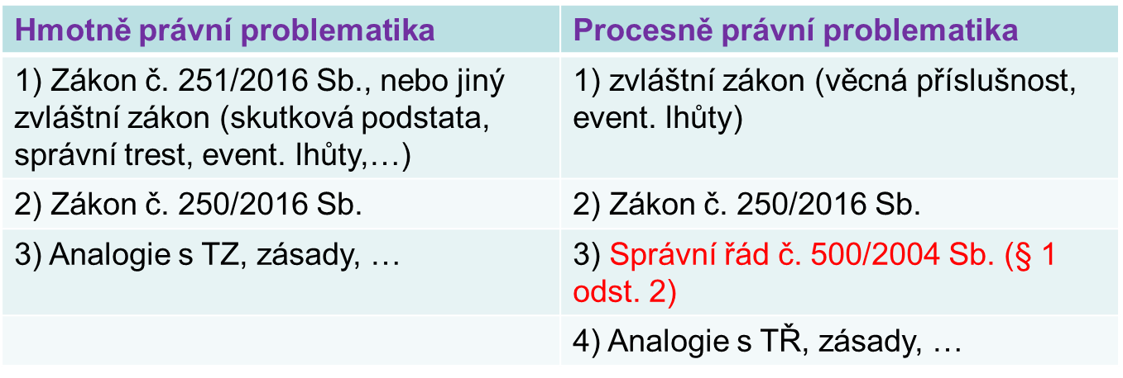
Vztahy PřesZ a jiných zákonů

Slide 3
Řízení o přestupcích
Jde o správní řízení (§ 9 SpŘ) – rozhoduje se o právech a povinnostech konkrétní osoby (obviněný, podezřelý, pachatel, účastník řízení, …) a ukončuje se vydáním rozhodnutí (kombinace konstitutivních a deklaratorních prvků) – i když to není výslovně upraveno v PřesZ (tzv. materiální pojetí správního řízení)
Správní řízení je obecně upraveno v části II a III SpŘ (§ 9 – 153)
Subsidiráně se postupuje podle SpŘ (§ 1 odst. 2) – i když to není výslovně upraveno v PřesZ

Slide 4
Řízení o přestupcích
Procesní vztah mezi „státem“ a obviněným, obsahem je mj. právo na spravedlivý proces
Účelem je zjištění, zda se skutek stal, zda je skutek přestupkem a zda jej spáchal obviněný (x zastavení řízení)

Slide 5
Vztah PřesZ a SpŘ
Co je výlučně ve SpŘ
Lex generalis a lex specialis
Co je výlučně v zákoně č. 250/2016 Sb.

Slide 6
Vztah PřesZ a SpŘ
Co již není obsahem nové úpravy (a je výlučně ve SpŘ nebo jiném zákoně):
Vazba na správní řád (§ 51 PřesZ) - § 1 odst. 2 SpŘ
Podávání vysvětlení (§ 60 PřesZ) - § 137 SpŘ
Smír (§ 78 PřesZ)
Přezkoumání přestupku soudem (§ 83 PřesZ) – dle SŘS
Blokové řízení (§ 84 PřesZ) – příkaz na místě a příkazový blok

Slide 7
Vztah PřesZ a SpŘ
Zákon č. 250/2016 Sb. a č. 500/2004 Sb. (lex specialis a lex generalis)
Příslušnost správního orgánu + podjatost (§ 60 – 63 x § 10 – 14)
Oprávněná úřední osoba (§ 15 x § 111 + § 112 odst. 9)
Ustanovení o doručování (§ 66 a 67 x § 19 – 26)
Účastníci řízení a osoby na řízení zúčastněné (§ 68 -72 x § 27 – 41)
Postup před zahájením řízení (§ 73 – 76 x § 42 – 43 a § 137 – 138)
Zahájení řízení (§ 77 – 79 x § 46 – 47)
Ústní jednání (§ 80 x § 49)
Dokazování (§ 81 – 82 x § 50 – 57)
Záruka za splnění povinnosti (§ 83 x § 147)
Přerušení a zastavení řízení (§ 85 – 86 x § 64 – 66)
Zvláštní druhy řízení, příkaz, příkaz na místě a příkazový blok (§ 88 – 92 x § 140 a 150)
Rozhodnutí o přestupku a náklady řízení (§ 93 – 95 x § 67 – 79)
Odvolání a řízení o odvolání (§ 96 – 98 x § 81 – 93)
Zvláštní postupy po právní moci rozhodnutí o přestupku (§ 99 – 101 x § 94 – 99)

Slide 8
Vztah PřesZ a SpŘ
Co je výlučně v PřesZ
§ 64 předání věci
§ 65 právní styk s cizinou
§ 71 osoba přímo postižená spácháním přestupku, § 72 SPO
§ 73 – 75 postup před zahájením řízení
§ 76 odložení věci
§ 79 zahájení řízení se souhlasem …
§ 84 „zákazy“

Slide 9
Řízení o přestupcích
Postup před zahájením
řízení (§ 137 vysvětlení, § 138
zajištění důkazu, § 83 záruka za
splnění povinnosti, § 42 podněty, § 73
oznamování, § 74 „předšetřování“,
§ 75 součinnost
§ 64 předání věci
§ 76 odložení věci
příkaz/příkaz na
místě (§ 150, § 90 – 92)
Dokazování;
§ 80 ústní jednání
příkaz/
příkaz na
místě
(§ 150,
§ 90 – 92)
Zahájení
řízení
(§ 78, souhlas
§ 79, § 68 – 72
účastníci a
zúčastnění)
Rozhodnutí
o vině (§ 93 – 95)
Zastavení
řízení
(§ 86)

Slide 10
Zahájení řízení - takhle ne!

Slide 11
Řízení o přestupcích
Část třetí – řízení o přestupcích § 60 až 102;
Příslušnost § 60 až 64 (ObÚRP, přestupkové komise, zvláštní případ tzv. systémové podjatosti v § 63;
doručování § 66 a 67 (lze veřejnou vyhláškou a přímo účastníkovi pro případ mj. obstrukce zmocněnců)
Účastníci řízení § 68 až 72 (obviněný, poškozený a vlastník věci; § 71 osoba přímo postižená spácháním přestupku)
Postup před zahájením řízení § 73 až 76 (oznamování a odložení věci)
Průběh řízení § 77 až 87 (zahájení – oznámení, náležitosti; § 80 ústní jednání – na požádání obviněného, je-li to nezbytné k uplatnění jeho práv; dokazování, záruka za splnění povinnosti, přeměny PO; zastavení řízení, narovnání)
Zvláštní druhy řízení § 88 až 92 (společné řízení, NŠ a BO, příkaz, příkaz na místě, příkazový blok)

Slide 12
Ústní jednání
Ex offo:
Nezbytné pro zjištění stavu věci
Mladistvý
Na požádání
Obviněného, je-li to nezbytné k uplatnění jeho práv/poškozeného (+ předchozí poučení)
Vyhoví
Zamítne

Slide 13
Řízení o přestupcích
Část třetí – řízení o přestupcích § 60 až 102;
Rozhodnutí o přestupku § 93 až 94 (náležitosti výrokové části, lhůta 60 dnů pro vydání rozhodnutí, nelze-li bezodkladně)
Náklady řízení § 95 (paušální částka)
Řízení o odvolání § 96 až 98 (není koncentrace řízení, zákaz reformace in peius, beneficium coahesionis)
Zvláštní postupy po právní moci § 99 až 102 (nové rozhodnutí – upuštění od výkonu zbytku správního trestu, přezkumné řízení, přezkum příkazu na místě, přechod úhrady pokuty na právního nástupce)

Slide 14
Řízení o přestupcích
Část třetí – řízení o přestupcích § 60 až 102;
Rozhodnutí o přestupku § 93 až 94 (náležitosti výrokové části, lhůta 60 dnů pro vydání rozhodnutí, nelze-li bezodkladně)
Náklady řízení § 95 (paušální částka), vyhláška č. 520/2005 Sb.

